Slide 1



TIẾNG VIỆT 1

Slide 2






Khởi động
1

Slide 3

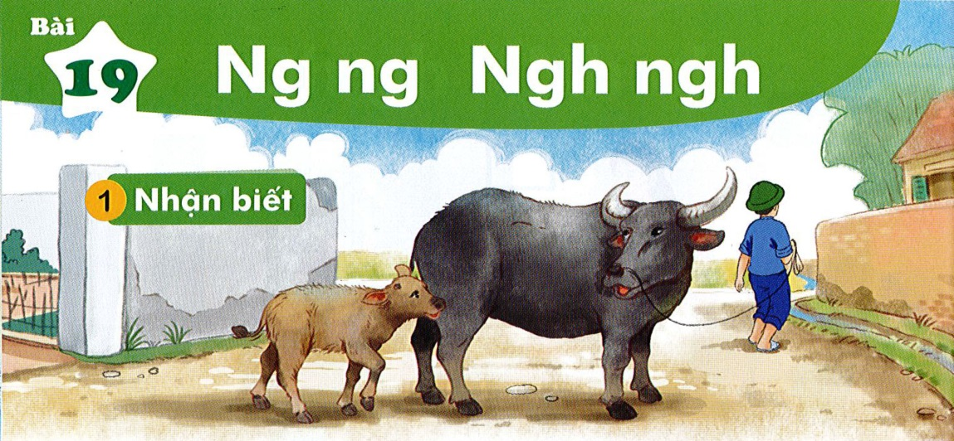
Bài
Ng ng Ngh ngh
19
Nhận biết
2
Nghe theo mẹ ra ngõ.

Slide 4
Đọc
3
ng
ngh
ng
o
ngh
e
ngõ
nghé
ng
ng
ng
ngh
ngh
ngh
ngã
ngủ
ngự
nghe
nghé
nghĩ

Slide 5
Đọc
3
ng
ngh
ng
o
ngh
e
ngõ
nghé
ng
ng
ng
ngh
ngh
ngh
ngã
ngủ
ngự
nghe
nghé
nghĩ

Slide 6
So sánh
ng
ngh
h
Notes:
So sáng G và GI

Slide 7



Thư giãn nào!

Slide 8
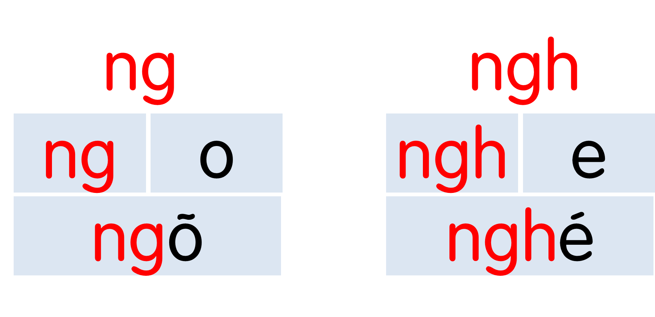

Notes:
Ôn lại

Slide 9
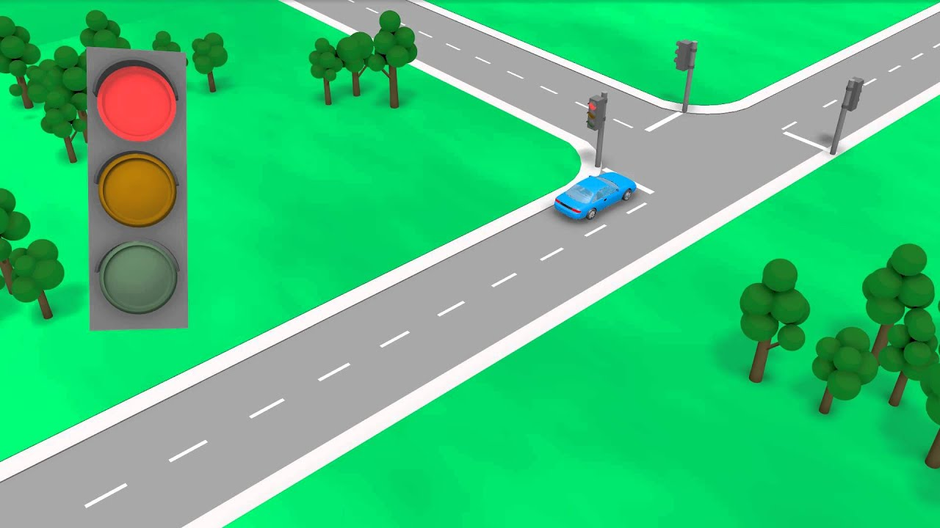
ng
ngã ba
Notes:
Hay còn gọi là CHIM ĐA ĐA

Slide 10
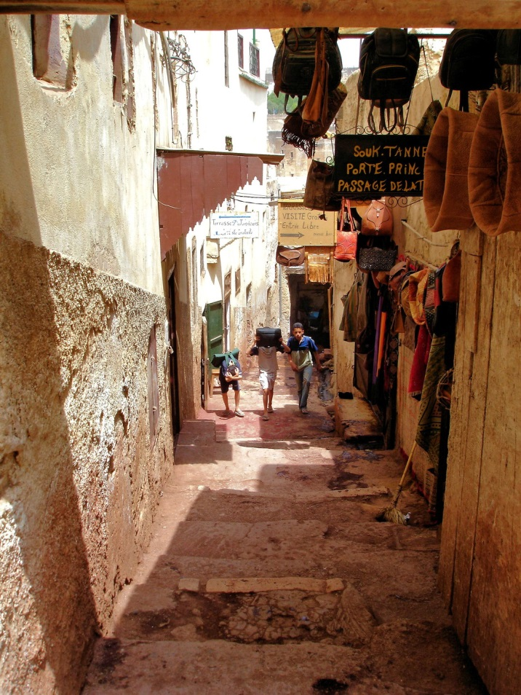
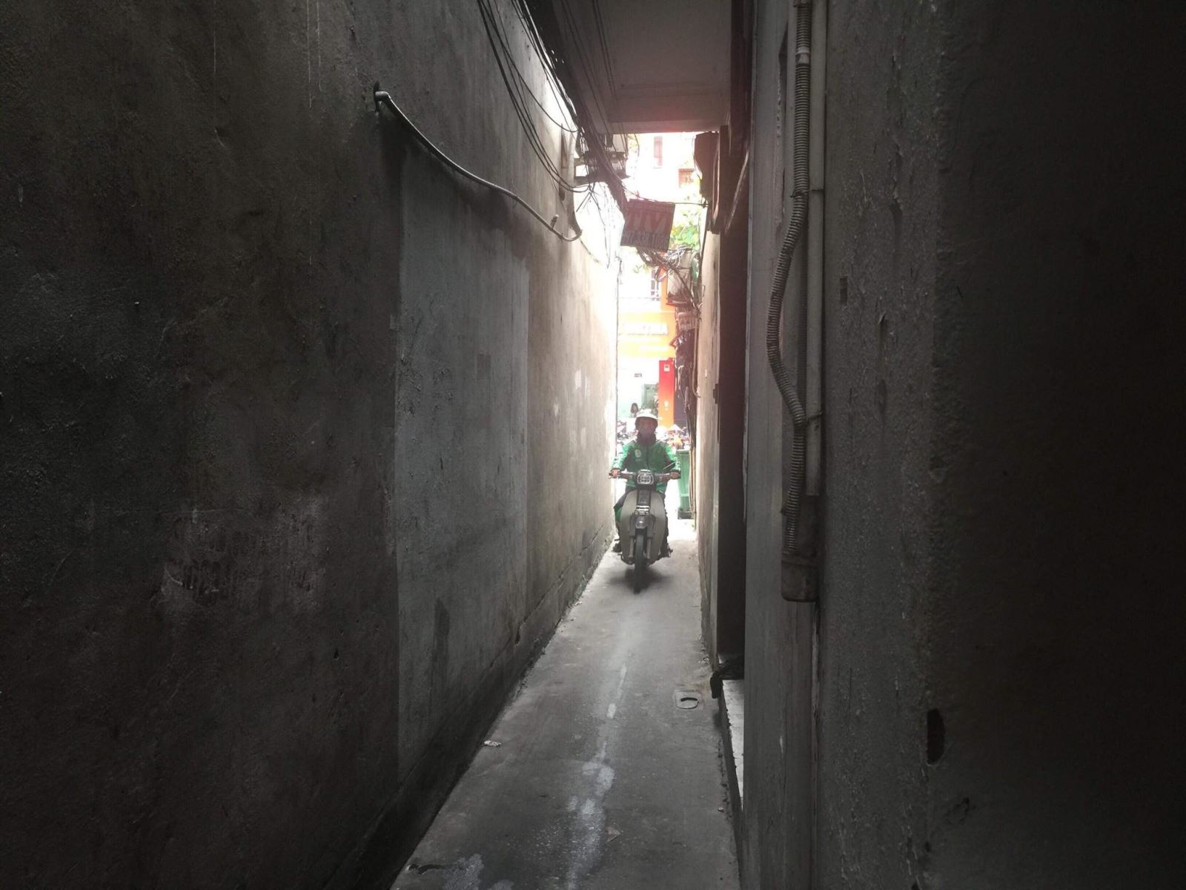
ngõ nhỏ
ng

Slide 11
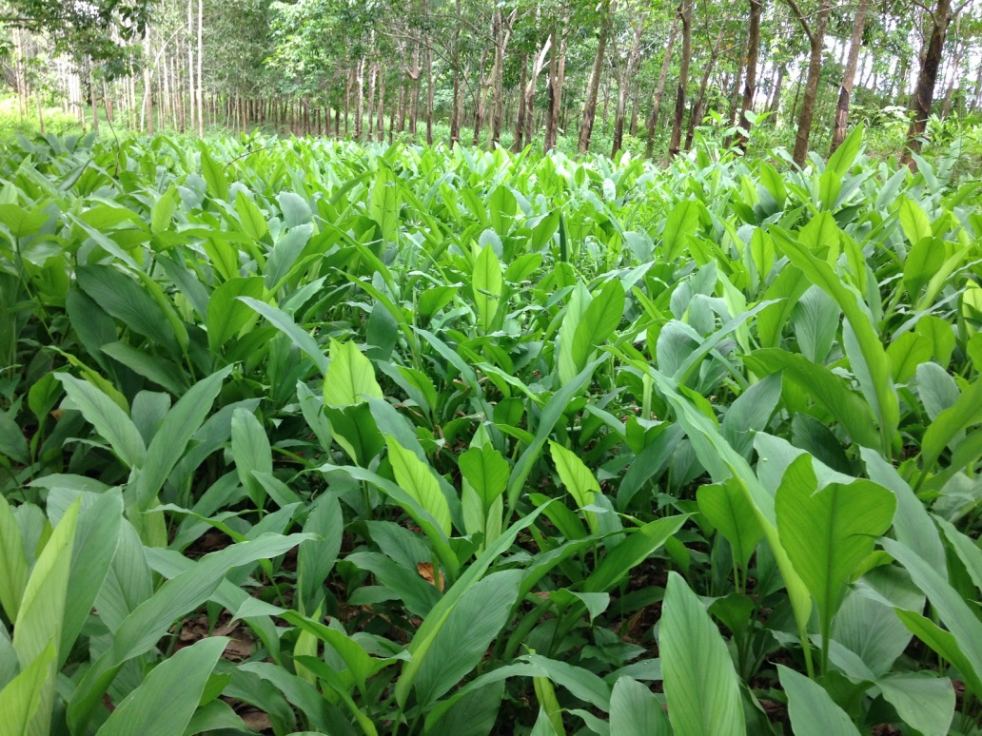
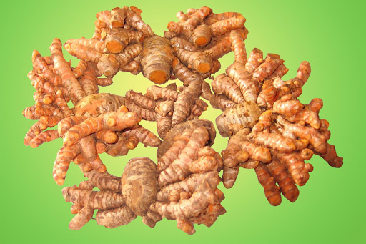
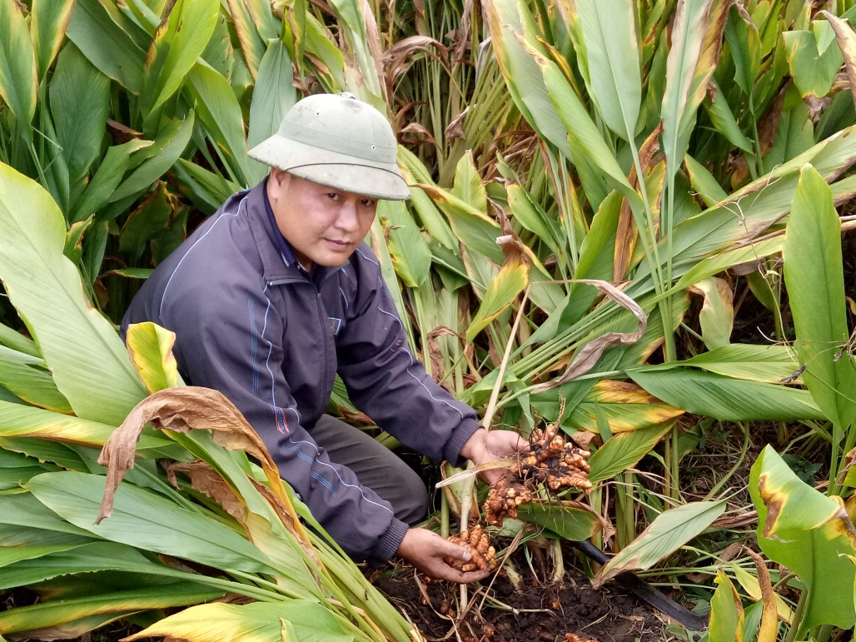
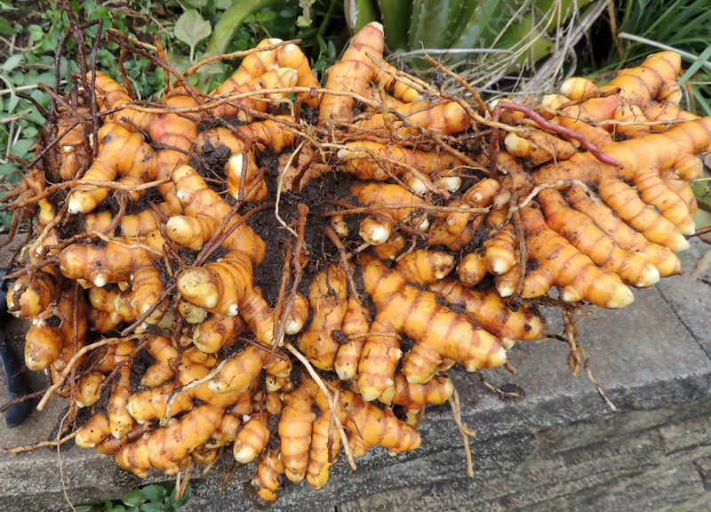
củ nghệ
ngh
Notes:
GV mở rộng thêm cây nghệ và ý nghĩa của cây nghệ

Slide 12

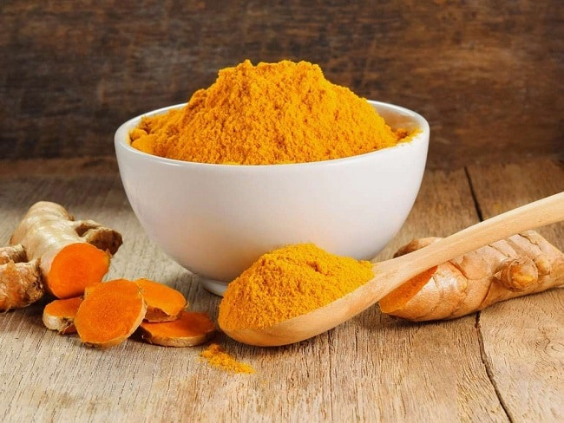
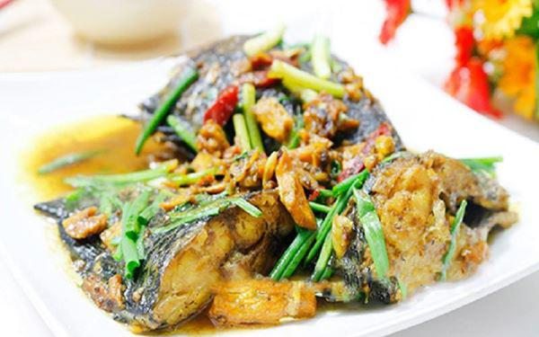
Notes:
Công dụng của nghệ

Slide 13

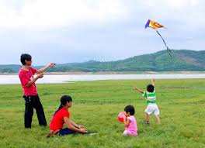
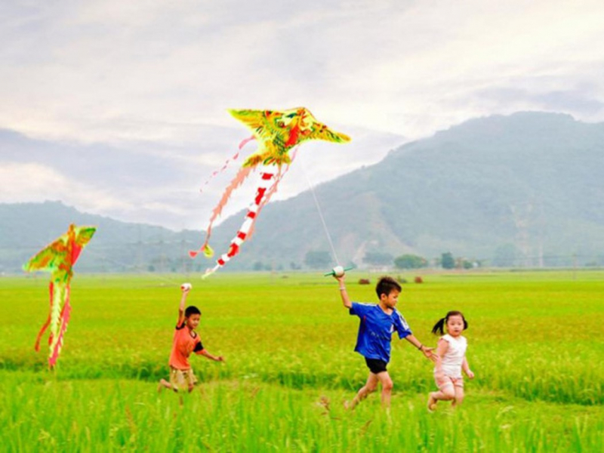
ngh
nghỉ hè

Slide 14

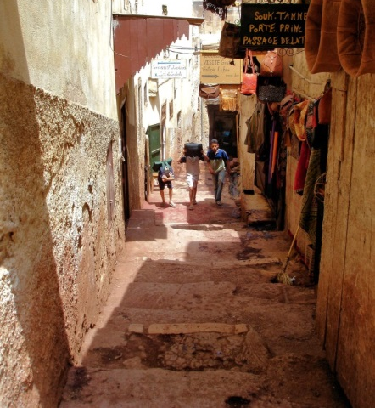

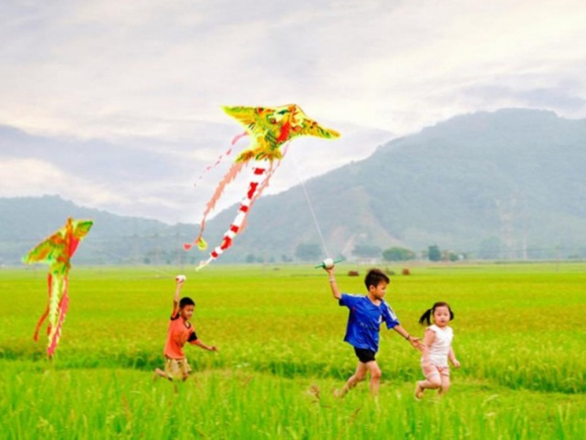





Slide 15


Slide 16
Hướng dẫn viết bảng
4
ǻȔ
ǻθ

Slide 17



Slide 18


Slide 19


ǻgõ

Slide 20

wΉŃ

Slide 21
Viết vở
5
ǻẑȔ
ǻȔ

Slide 22
ǻẑh
ǻθ

Slide 23
ǻgõ

Slide 24
củ wΉŃ

Slide 27
ǻgõ

Slide 28

wΉŃ
củ

Slide 29
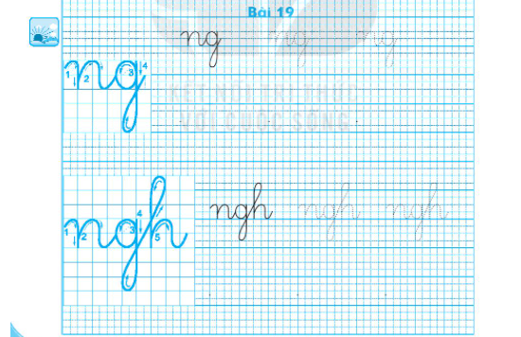
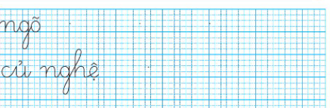

Slide 30
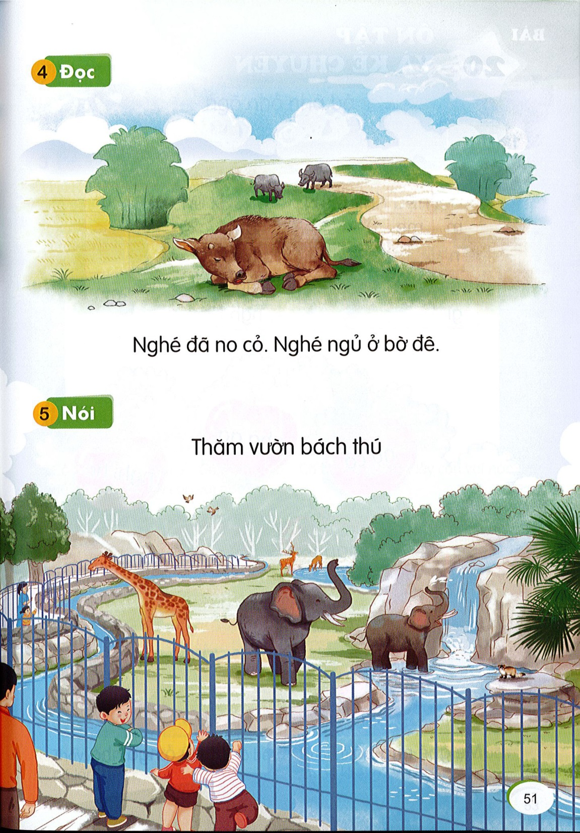
Đọc
6
Nghé đã no cỏ. Nghé ngủ ở bờ đê.
Ngh
ng
2
Ngh
1

Slide 31


Slide 32
Nói
7
Giới thiệu

Slide 33


Slide 34
Dặn dò

Slide 35

Người soạn : Phan Thị Linh
Năm sinh : 1990
Đơn vị công tác : Trường TH và THCS FPT
LH : 0916.604.268
Thân chào Quý Thầy Cô!
Rất mong nhận được phản hồi và góp ý từ Quý Thầy Cô để bộ giáo án ppt được hoàn thiện hơn.
Mọi thông tin phản hồi mong được QTC gửi về:
+ Zalo: 0916.604.268
+ Facebook cá nhân: https://www.facebook.com/nhilinh.phan/
+ Nhóm chia sẻ tài liệu: https://www.facebook.com/groups/443096903751589

